Slide 1
Κλινική Άσκηση στη Φυσικοθεραπεία Μυοσκελετικών Κακώσεων και Παθήσεων
Ανοικτά Ακαδημαϊκά Μαθήματα στο ΤΕΙ Αθήνας
Ενότητα 11: Άρθρωση του Ώμου: Στοιχεία Λειτουργικής Ανατομίας και Εμβιομηχανικής
Δρ. Γεώργιος Παπαθανασίου, ΦΘ, MSc, PhD
Αναπληρωτής Καθηγητής
Τμήμα Φυσικοθεραπείας – ΤΕΙ Αθήνας
Σοφία Στάση, ΦΘ, MSc
Εργαστηριακή Συνεργάτης
Τμήμα Φυσικοθεραπείας – ΤΕΙ Αθήνας
Το περιεχόμενο του μαθήματος διατίθεται με άδεια Creative Commons εκτός και αν αναφέρεται διαφορετικά | Το έργο υλοποιείται στο πλαίσιο του Επιχειρησιακού Προγράμματος «Εκπαίδευση και Δια Βίου Μάθηση» και συγχρηματοδοτείται από την Ευρωπαϊκή Ένωση (Ευρωπαϊκό Κοινωνικό Ταμείο) και από εθνικούς πόρους.

Slide 2
Άρθρωση του Ώμου Ανατομικά Στοιχεία

Slide 3
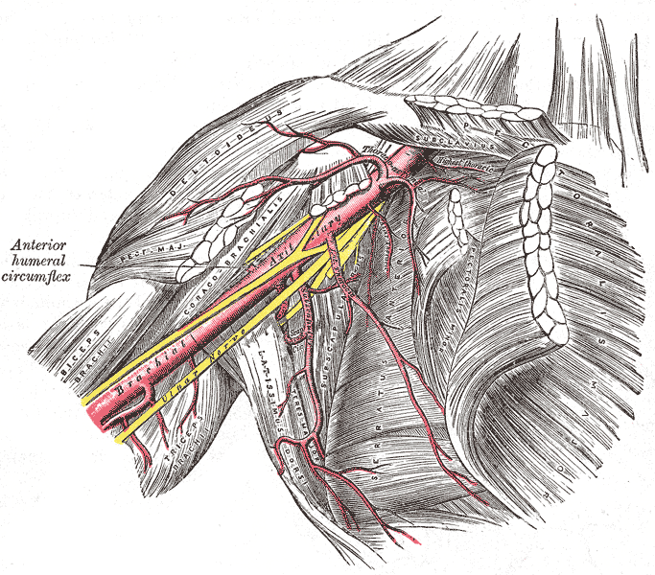
Αιμάτωση - Νεύρωση _{[1/2]}
 Gray523 από Pngbot διαθέσιμο ως κοινό κτήμα

Slide 4
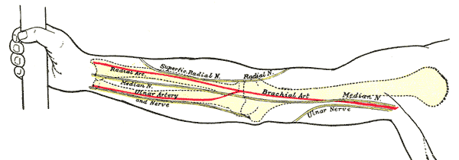
Αιμάτωση - Νεύρωση _{[2/2]}
 Gray1235 από Pngbot διαθέσιμο ως κοινό κτήμα

Slide 5
Άρθρωση του Ώμου Στοιχεία Κινησιολογίας

Slide 6
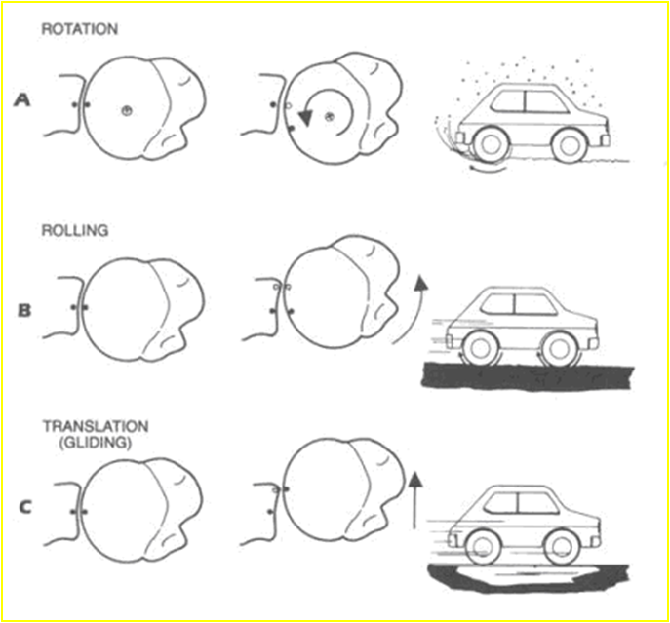
Κινήσεις στην Γληνοβραχιόνιο Άρθρωση (Άρθρωση του Ώμου)
Η γληνοβραχιόνιος άρθρωση επιτρέπει τρεις τύπους κίνησης:
Περιστροφή(Rotation),
Κύλιση (Rolling),
Ολίσθηση (Gliding).

Slide 7
Κάμψη - Έκταση - Προσαγωγή
Η κάμψη της άρθρωσης του ώμου έχει εύρος τροχιάς κίνησης από την ανατομική θέση των 0^{ο} μέχρι τις 180^{ο}.
Η έκταση της άρθρωσης του ώμου έχει εύρος τροχιάς κίνησης από την ανατομική θέση των 0^{ο} μέχρι 45^{ο} -50^{ο}.
Η κίνηση της προσαγωγής είναι δυνατόν να πραγματοποιηθεί, όταν συνδυάζεται με έκταση ή κάμψη.
Παρατήρηση: Η θέση κάμψης 180^{ο} μπορεί να ορισθεί ως απαγωγή 180^{ο} σχετιζόμενη με αξονική στροφή (παράδοξο του Codman).

Slide 8
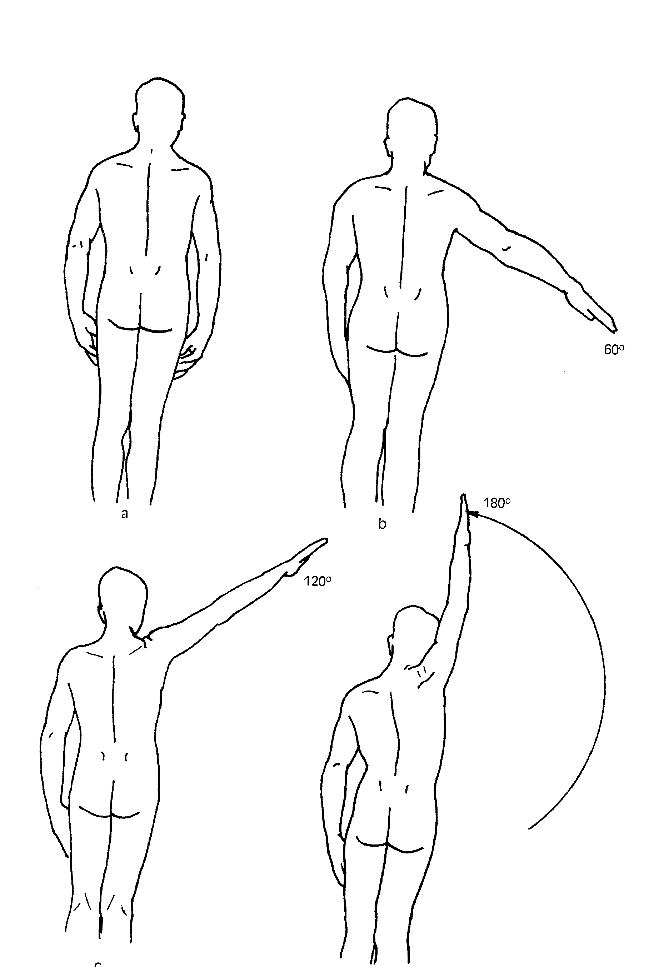
Απαγωγή
Η κίνηση της απαγωγής μπορεί να διαιρεθεί σε τρεις φάσεις:
1^{η} φάση: Από τις 0^{ο} έως τις 60^{ο} η κίνηση πραγματοποιείται μόνο στην άρθρωση του ώμου,
2^{η} φάση: Από τις 60^{ο} έως τις 120^{ο} συμμετέχει και η ωμοπλατοθωρακική διάρθρωση άρθρωση,
3^{η} φάση: Από τις 120^{ο} έως τις 180^{ο} πραγματοποιείται και κάμψη κορμού προς την αντίθετη πλευρά.
Παρατήρηση 1: Μετά από τις 90^{ο}, η κίνηση της απαγωγής φέρνει το άκρο στο οβελιαίο επίπεδο του σώματος.
Παρατήρηση 2: Σπάνια συμβαίνει αμιγής κίνηση απαγωγής που να πραγματοποιείται αποκλειστικά σε μετωπιαίο επίπεδο.

Slide 9
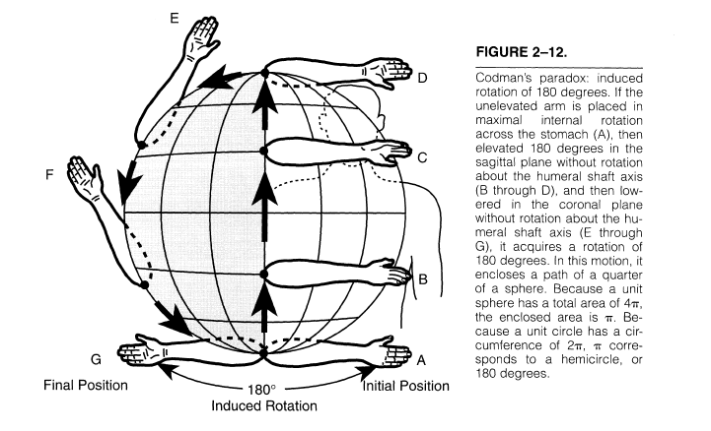
Παράδοξο του Codman
Αρχική θέση (έκταση ώμου): Η παλάμη βλέπει προς τα έσω και ο αντίχειρας εμπρός (Α).
Το μέλος έρχεται με κάμψη αγκώνα και με έσω στροφή ώμου εμπρός από το στομάχι, η παλάμη βλέπει προς τον κορμό (Β).
Κάμψη ώμου με το αντιβράχιο πάνω από το κεφάλι, παλάμη βλέπει προς τα έξω, ο αντίχειρας προς τα κάτω (C-D).
Το μέλος εκτείνεται προς τα κάτω με το αντιβράχιο οριζόντια (E-F), αλλά η παλάμη τώρα βλέπει προς τα εμπρός (G).

Slide 10
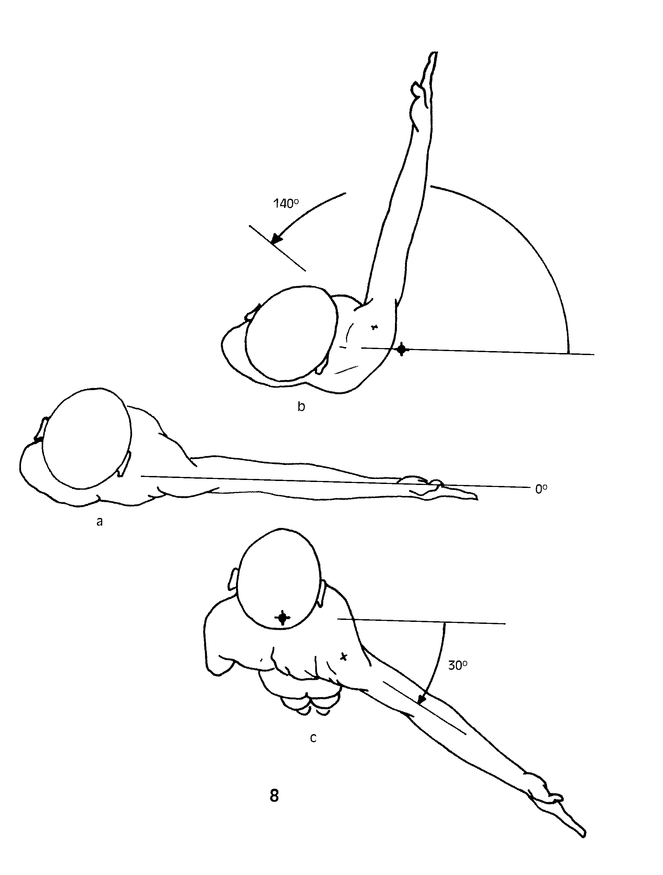
Οριζόντια Προσαγωγή - Απαγωγή
Η απαγωγή 90^{ο} στο μετωπιαίο επίπεδο είναι η θέση αναφοράς (0^{ο}):
Το εύρος της οριζόντιας κάμψης (Προσαγωγής) φτάνει τις 140^{ο}.
Το εύρος της οριζόντια έκτασης (Απαγωγής) φτάνει τις 30^{ο} - 40^{ο} .
Παρατήρηση 1: Ο πλατύς ραχιαίος ενεργεί ως ανταγωνιστής/συναγωνιστής του δελτοειδή κατά την οριζόντια έκταση.
Παρατήρηση 2: Η κίνηση από την πρόσθια ακραία θέση προς την οπίσθια, ενεργοποιεί διαδοχικά τις διάφορες ίνες του δελτοειδούς.

Slide 11
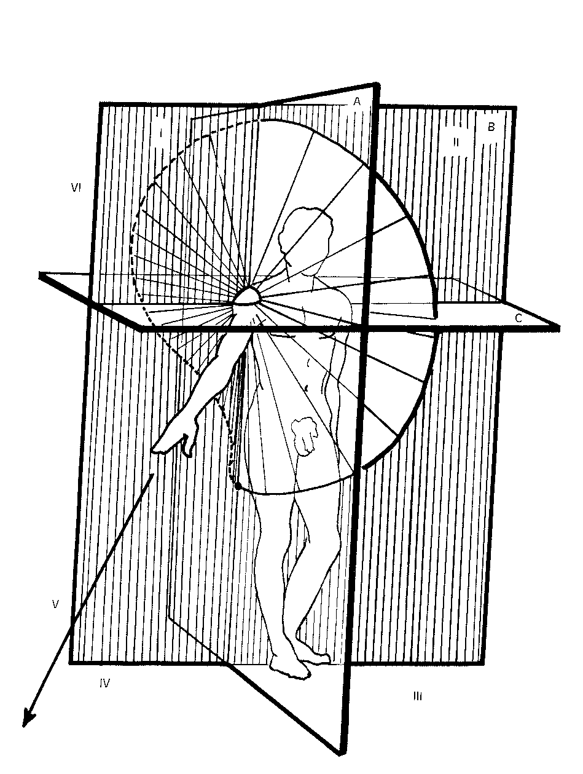
Περιαγωγή
Το εύρος κίνησης της περιαγωγής της άρθρωσης του ώμου στον χώρο, με τον αγκώνα σε έκταση, ομοιάζει με κώνο.
Ο «κώνος» της περιαγωγής οριοθετείται στον χώρο εάν η κορυφή του κώνου είναι η άρθρωση του ώμου και η ακτίνα του κώνου ίση με το μήκος του άνω άκρου.
Η βάση του κώνου αντιστοιχεί με ένα καμπυλόγραμμο πεδίο, όπου η άκρα χείρα μπορεί να πιάνει αντικείμενα χωρίς μετακίνηση του κορμού (εικόνα).

Slide 12
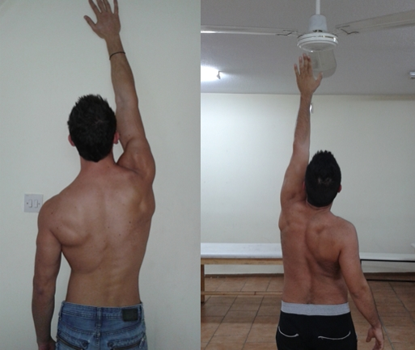
Πως Επιτυγχάνεται η Κίνηση του Ώμου
Η γληνοβραχιόνιος άρθρωση επιτρέπει τον μεγαλύτερο βαθμό ελευθερίας στην κίνηση του ώμου.
Κάθε μία από τις τέσσερις αρθρώσεις προσθέτουν κίνηση στον ώμο. Το σύνολο είναι μεγαλύτερο από ότι η κίνηση σε μία μόνο άρθρωση.
 Προσωπικά αρχεία
Επιπλέον δυνατότητα συνδυασμένης κίνησης παρέχει η συμμετοχή της σπονδυλικής στήλης στις διάφορες δραστηριότητες, καθώς η σπονδυλική στήλη παίζει σημαντικό ρόλο στον προσανατολισμό του χεριού (εικόνα).

Slide 13
Ωμοβραχιόνιος Ρυθμός

Slide 14
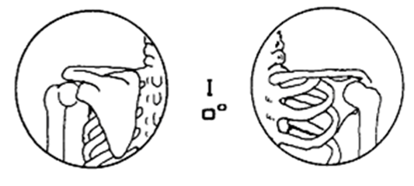
Ωμοβραχιόνιος Ρυθμός _{[1/6]}
Αρχή της Κίνησης:
Ο βραχίονας βρίσκεται στην ανατομική του θέση των 0^{ο},
Η κλείδα βρίσκεται στην ανατομική της θέση των 0^{ο},
Η ωμοπλάτη βρίσκεται στην ανατομική θέση των 0^{ο},
Η γωνία, η οποία σχηματίζεται μεταξύ της κλείδας και της ωμοπλατιαίας άκανθας είναι 0^{ο}.

Slide 15
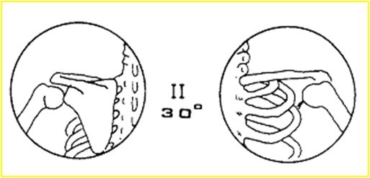
Ωμοβραχιόνιος Ρυθμός _{[2/6]}
Φάση 1^{η}: 0^{ο} - 60^{ο}
Απαγωγή του βραχίονα 30^{ο},
Η κλείδα ανυψώνεται στην στερνοκλειδική άρθρωση περίπου 12^{ο} χωρίς στροφή (4^{ο} σε κάθε 10^{ο} ανύψωσης του βραχιονίου),
Μία μικρού εύρους κίνηση παρουσιάζεται στην ακρωμιοκλειδική άρθρωση. Αυτό φαίνεται από την αύξηση της γωνίας που σχηματίζεται μεταξύ της κλείδας και της ωμοπλατιαίας άκανθας κατά 10^{ο}.

Slide 16
Ωμοβραχιόνιος Ρυθμός _{[3/6]}
Φάση 1^{η}: 0^{ο} - 60^{ο}
Απαγωγή του βραχίονα 30^{ο} - 60^{ο},
Η κλείδα ανυψώνεται (στερνοκλειδική άρθρωση) 4^{ο} σε κάθε 10^{ο} ανύψωσης του βραχιονίου,
Η ωμοπλατοθωρακική διάρθρωση δεν συμμετέχει σημαντικά στην κίνηση. Σταθεροποιός λειτουργία (δράση του ζεύγους άνω τραπεζοειδούς – πρόσθιου οδοντωτού).

Slide 17
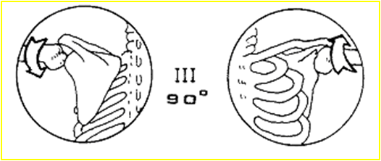
Ωμοβραχιόνιος Ρυθμός _{[4/6]}
Φάση 2^{η}: 60^{ο} - 90^{ο}
Απαγωγή του βραχίονα 90^{ο} (60^{ο} στην γληνοβραχιόνιο άρθρωση και 30^{ο} στροφής στην ωμοπλατοθωρακική διάρθρωση),
Η κλείδα ανυψώνεται 30^{ο} και αυτό αποτελεί το τέλος της κίνησης της (χωρίς να πραγματοποιείται επιπλέον στροφή). Όλες οι κινήσεις λαμβάνουν χώρα στην στερνοκλειδική άρθρωση,
Έξω στροφή του βραχίονα, γύρω από τον άξονα του κατά 90^{ο},
Δεν παρουσιάζεται καμία αλλαγή στη γωνία που σχηματίζει η κλείδα με την ωμοπλατιαία άκανθα.

Slide 18
Ωμοβραχιόνιος Ρυθμός _{[5/6]}
Φάση 2^{η}: 90^{ο} - 140^{ο}
Η ανύψωση της κλείδας έχει ήδη ολοκληρωθεί,
Ο δελτοειδής φθάνει στη μέγιστη δραστηριότητά του γύρω από τις 110^{ο} ανύψωσης του άκρου,
Ιδιαίτερα σημαντική συμμετοχή της ωμοπλατοθωρακικής διάρθρωσης στην ανύψωση του άκρου (στροφή ωμοπλάτης, κάτω τραπεζοειδής - πρόσθιος οδοντωτός).

Slide 19
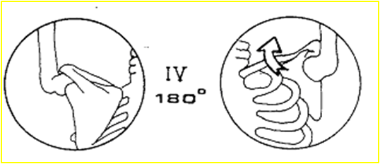
Ωμοβραχιόνιος Ρυθμός _{[6/6]}
Φάση 3^{η} (τέλος της κίνησης):
Απαγωγή του βραχίονα 180^{ο} (120^{ο} στην γληνοβραχιόνιο άρθρωση και 60^{ο} στην ωμοπλατοθωρακική διάρθρωση),
Η κλείδα δεν έχει καθόλου ανυψωθεί στην στερνοκλειδική άρθρωση, αλλά στρέφεται γύρω από τον άξονά της κατά 45^{ο}, οπότε λόγω του σχήματος της ανυψώνεται και κερδίζει επιπλέον 30^{ο},
Η γωνία μεταξύ της κλείδας και της ωμοπλατιαίας άκανθας αυξάνεται κατά 10^{ο} ακόμη, φτάνοντας συνολικά τις 20^{ο}.

Slide 20
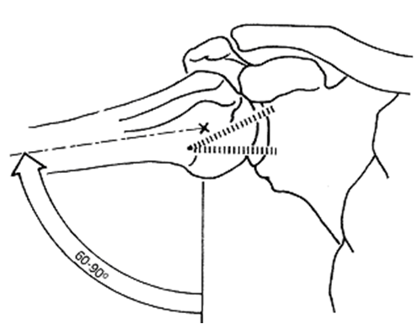
Ο Ρόλος του Γληνοβραχιόνιου Συνδέσμου _{[1/3]}
Κατά την απαγωγή, η μέση και η κάτω δεσμίδα του γληνοβραχιονίου συνδέσμου διατείνονται, όταν η άνω δεσμίδα του γληνοβραχιονίου και ο κορακοβραχιόνιος σύνδεσμος (στην εικόνα δεν φαίνονται) χαλαρώνουν.
Έτσι, οι σύνδεσμοι είναι μέγιστα διατεταμένοι και οι αρθρικές επιφάνειες επιτυγχάνουν τη μέγιστη επαφή.

Slide 21
Ο Ρόλος του Γληνοβραχιόνιου Συνδέσμου _{[2/3]}
Η ολοκλήρωση της κίνησης της απαγωγής απαιτεί και τη συμμετοχή της έξω στροφής, όταν κατά τη διάρκεια της εκτέλεσής της, το μείζον βραχιόνιο όγκωμα έλθει σε επαφή με το άνω τμήμα της ωμογλήνης και του επιχειλίου χόνδρου.
Η επαφή αυτή ελέγχεται από την έξω στροφή, η οποία:
έλκει προς τα πίσω το μείζον βραχιόνιο όγκωμα κατά το τέλος της απαγωγής,
φέρνει την αύλακα του δικεφάλου απέναντι από το ακρωμιο-κορακοειδές τόξο,
και χαλαρώνει τις ίνες του γληνοβραχιόνιου συνδέσμου. Σαν αποτέλεσμα, η απαγωγή φτάνει τις 90^{ο}.
Όταν η απαγωγή συνδυάζεται με κάμψη 30^{ο} στο επίπεδο της ωμοπλάτης, η διάταση του γληνοβραχιονίου συνδέσμου γίνεται πιο αργά και η απαγωγή μπορεί να φτάσει τις 110^{ο}.

Slide 22
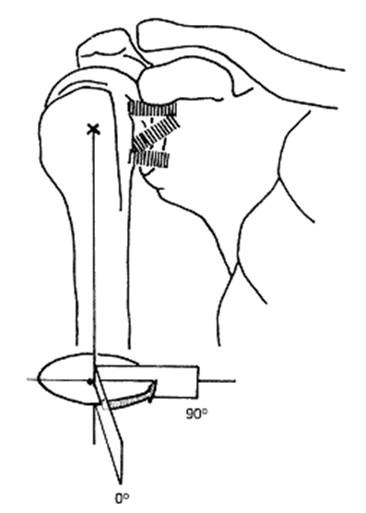
Ο Ρόλος του Γληνοβραχιόνιου Συνδέσμου _{[3/3]}
Οι στροφικές κινήσεις του βραχιονίου, επιδρούν αντίθετα στον γληνοβραχιόνιο σύνδεσμο:
Η έξω στροφή του βραχιονίου διατείνει και τις τρεις δεσμίδες του γληνοβραχιονίου συνδέσμου,
Ενώ, η έσω στροφή του βραχιονίου, τις χαλαρώνει.

Slide 23
Κορακοβραχιόνιος Σύνδεσμος
Κατά την έκταση αναπτύσσεται τάση κυρίως στην πρόσθια δεσμίδα, ενώ κατά τη κάμψη, κυρίως στην οπίσθια δεσμίδα.
Η έσω στροφή του βραχίονα, που γίνεται στο τέλος της κάμψης, χαλαρώνει τον κορακοβραχιόνιο αλλά και τον γληνοβραχιόνιο σύνδεσμο, αυξάνοντας έτσι το εύρος της κίνησης.

Slide 24
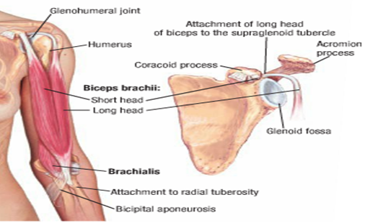
Δικέφαλος Βραχιόνιος
Όταν ο δικέφαλος βραχιόνιος μυς συσπάται για να ανυψώσει ένα μεγάλο φορτίο, οι δυο κεφαλές του συσπώνται δυνατά για την διατήρηση της συναρμογής των αρθρικών επιφανειών του ώμου.
Η βραχεία κεφαλή ακουμπώντας πάνω στην κορακοειδή απόφυση ανυψώνει το βραχίονα σε σχέση με την ωμοπλάτη και σε συνδυασμό με τους τρικέφαλο, κορακοβραχιόνιο, δελτοειδή μύες, εμποδίζοντας το εξάρθρημα της κεφαλής προς τα κάτω.
Συγχρόνως, η μακρά κεφαλή του δικεφάλου πιέζει την κεφαλή του βραχιονίου πάνω στην ωμογλήνη, ειδικά κατά την κίνηση της απαγωγής.
Αποτέλεσμα της ρήξης του δικεφάλου βραχιονίου μυ, είναι η μείωση της δύναμης της απαγωγής κατά 20%.

Slide 25
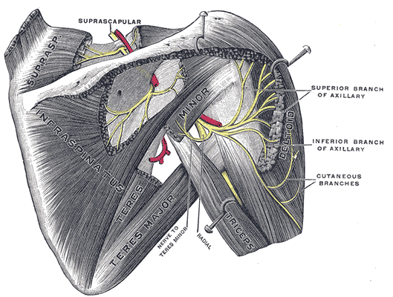
Πέταλο των Στροφέων _{[1/2]}
Το τενόντιο πέταλο των στροφέων (rotator cuff) αποτελείται από τους υπερακάνθιο, υπακάνθιο, ελάσσονα στρογγύλο (έξω στροφείς) και υποπλάτιο (έσω στροφέας).
Το πέταλο των στροφέων ενισχύει τον αρθρικό θύλακα. Ο ανατομικός διαχωρισμός των επιμέρους τενόντων είναι πολύ δύσκολος.
 Gray810 από Pngbot διαθέσιμο ως κοινό κτήμα

Slide 26
Πέταλο των Στροφέων _{[2/2]}
Πέραν της στροφικής τους ενέργειας προς τα έξω, οι μύες του πετάλου συντελούν ώστε να συγκρατείται η κεφαλή του βραχιονίου εντός της γληνοειδούς κοιλότητας, με συνέπεια να συμβάλλουν σημαντικά στη σταθερότητα της γληνοβραχιόνιας άρθρωσης.
 Gray810 από Pngbot διαθέσιμο ως κοινό κτήμα

Slide 27
Ο Ρόλος του Δελτοειδή στην Απαγωγή _{[1/2]}
Ο δελτοειδής μυς έχει επτά (7) λειτουργικά τμήματα:
Τα ΙΙ,ΙΙΙ,ΙV λειτουργικά τμήματα βρίσκονται επί τα εκτός του άξονα της απαγωγής και παράγουν την απαγωγή.
II
III
I
Αναδημιουργία από:  Deltoid muscle top8 από Was a bee διαθέσιμο με άδεια CC BY-SA 2.1 JP

Slide 28
Ο Ρόλος του Δελτοειδή στην Απαγωγή _{[2/2]}
Τα Ι,V,VI,VII λειτουργικά τμήματα δρουν ως προσαγωγά όταν το άνω άκρο κρέμεται δίπλα στο σώμα.
III
IV
V
VI
VII
Αναδημιουργία από:  Deltoid muscle top9 από Was a bee διαθέσιμο με άδεια CC BY-SA 2.1 JP

Slide 29
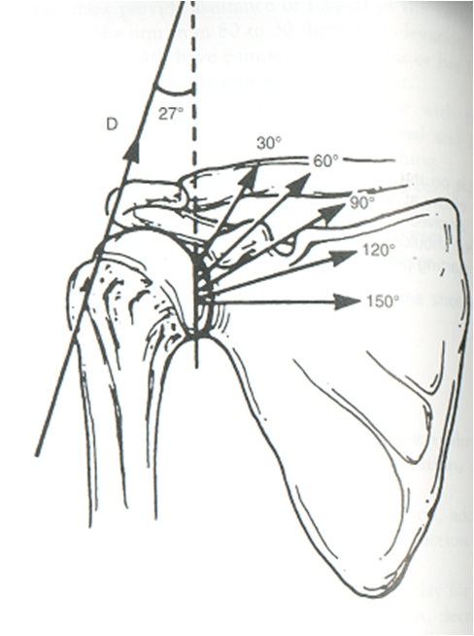
Δελτοειδής _{[1/2]}
Από τις 90^{ο} έως τις 100^{ο} της ανύψωσης του χεριού, ο δελτοειδής συμπιέζει την κεφαλή του βραχιονίου μέσα στην ωμογλήνη.

Slide 30
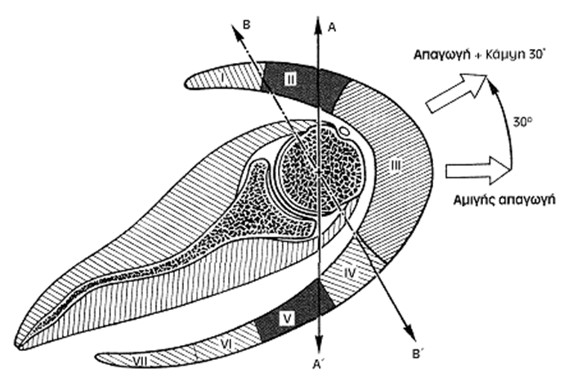
Δελτοειδής _{[2/2]}
Ο δελτοειδής ενεργοποιούμενος πριν από την έναρξη της απαγωγής, μπορεί από μόνος του να ολοκληρώσει όλη την έκταση της απαγωγής.
Επιτυγχάνει τη μέγιστη ροπή του στις 100^{ο} - 110^{ο} περίπου της απαγωγής, οπότε και παράγει μια δύναμη ισοδύναμη με 8,2 φορές του βάρους του μέλους.

Slide 31
Άρθρωση του Ώμου Στοιχεία Εμβιομηχανικής

Slide 32
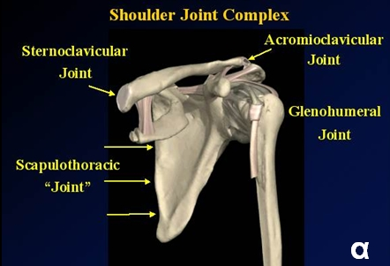
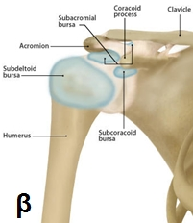
Η Άρθρωση του Ώμου
Το αρθρικό σύστημα του ώμου αποτελείται από τέσσερις αρθρώσεις (εικόνα α):
Την γληνοβραχιόνια άρθρωση η οποία ονομάζεται και «Άρθρωση του Ώμου»,
Την ακρωμιοκλειδική άρθρωση,
Την στερνοκλειδική άρθρωση,
Την ωμοπλατοθωρακική διάρθρωση.
Παρατήρηση: Συχνά, στις περιγραφές του αρθρικού συστήματος του ώμου συμπεριλαμβάνεται ως πέμπτη «άρθρωση» ο υπο-δελτοειδής χώρος, ο οποίος προσομοιάζεται με άρθρωση λόγω της στενής σχέσης του δελτοειδούς μυός με το μυοτενόντιο πέταλο των στροφέων και του ιδιαιτέρως ευκίνητου θυλάκου μέσω του οποίου ολισθαίνει ο μυς στα υποκείμενα ανατομικά στοιχεία (εικόνα β).

Slide 33
Χαρακτηριστικά της Άρθρωσης του Ώμου
Χαρακτηριστικές Θέσεις της Άρθρωσης του Ώμου:
Loose Packed Position (LPP) της γληνοβραχιόνιας άρθρωσης: περίπου 40^{ο}-50^{ο} απαγωγής με ελαφρά οριζόντια προσαγωγή και έξω στροφή. Το σημείο της μέγιστης LPP έχει βρεθεί να είναι στις 39^{ο} απαγωγής στο επίπεδο της ωμοπλάτης (scapular plane), γεγονός που υποδηλώνει ότι η LPP μπορεί να είναι κοντά στην ουδέτερη θέση του ώμου.
Close Packed position (CPP) της γληνοβραχιόνιας άρθρωσης: στις 90^{ο} απαγωγής με πλήρη έξω στροφή.
Θυλακικό Προτύπο (Capsular Pattern) της γληνοβραχιόνιας άρθρωσης: η πιο περιορισμένη κίνηση είναι η έξω στροφή, ακολουθούμενη από την απαγωγή, την έσω στροφή και τέλος την κάμψη.
[Chang CH, 2002])

Slide 34
Άξονες της Άρθρωσης του Ώμου _{[1/2]}
Η άρθρωση του ώμου είναι η άρθρωση με τη μεγαλύτερη κινητικότητα έχουσα τρεις βαθμούς ελευθερίας. Οι άξονες στους οποίους πραγματοποιούνται οι κινήσεις είναι:
Ο εγκάρσιος άξονας (transverse axis), όπου πραγματοποιούνται οι κινήσεις της κάμψης και της έκτασης στο οβελιαίο επίπεδο.
Ο προσθιοπίσθιος (οβελιαίος) (antero-posterior axis) άξονας, όπου πραγματοποιούνται οι κινήσεις της απαγωγής και της προσαγωγής στο μετωπιαίο επίπεδο.
Ο κάθετος άξονας (vertical axis), όπου πραγματοποιούνται οι κινήσεις της οριζόντιας απαγωγής και της οριζόντιας προσαγωγής στο οριζόντιο επίπεδο.

Slide 35
Άξονες της Άρθρωσης του Ώμου _{[2/2]}
Ο επιμήκης άξονας (long axis) του βραχιονίου, όπου πραγματοποιούνται οι κινήσεις της έξω και της έσω στροφής του βραχιονίου.
Παρατήρηση 1: Η έξω και η έσω στροφή του βραχιονίου μπορεί να διενεργηθούν σε οποιαδήποτε θέση της άρθρωσης του ώμου, λόγω των τριών βαθμών ελευθερίας της άρθρωσης.
Παρατήρηση 2: Όταν ο βραχίονας βρίσκεται σε απαγωγή 90^{ο}, ο επιμήκης άξονας συμπίπτει με τον εγκάρσιο άξονα.
Παρατήρηση 3: Όταν ο βραχίονας βρίσκεται σε κάμψη 90^{ο}, ο επιμήκης άξονας συμπίπτει με τον οβελιαίο άξονα.

Slide 36
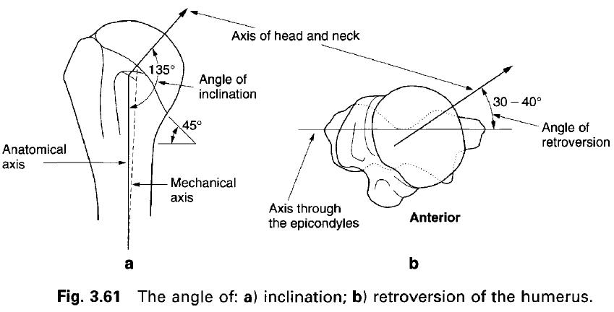
Γωνίες Κλίσης του Βραχιονίου Οστού _{[1/2]}
Αναφορικά με τη διάφυση του βραχιόνιου οστού, η κεφαλή παρουσιάζει κλίση ως προς δύο επίπεδα δημιουργώντας αντίστοιχα, δύο γωνίες:
Γωνία απόκλισης (angle of inclination) η οποία περιγράφεται και ως αυχενοδιαφυσιακή γωνία (neck-shaft angle): σχηματίζεται από τον ανατομικό άξονα του βραχιονίου οστού και τον επιμήκη άξονα που διέρχεται από το μέσο της κεφαλής, είναι δε ίση με 135^{ο} (εικόνα a).
Παρατήρηση: Η γωνία μεταξύ της βάσης της κεφαλής και του ανατομικού άξονα του βραχιονίου οστού, είναι περίπου 45^{ο} (εικόνα a).

Slide 37
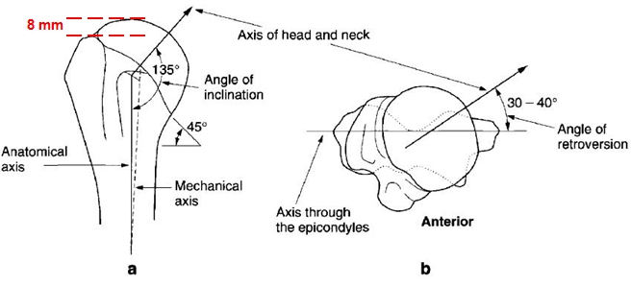
Γωνίες Κλίσης του Βραχιονίου Οστού _{[2/2]}
Γωνία οπίσθιας κλίσης (angle of retroversion) του αυχένα της κεφαλής ως προς το μετωπιαίο επίπεδο, το οποίο διέρχεται μέσω της διάφυσης του βραχιονίου, ίση με 30^{ο} – 40^{ο} (εικόνα b).
Παρατήρηση: Η κάθετη απόσταση μεταξύ του υψηλότερου σημείου της αρθρικής επιφάνειας της κεφαλής και του υψηλότερου σημείου του μείζονος βραχιονίου ογκώματος είναι περίπου 8 χιλιοστά (εικόνα a).

Slide 38
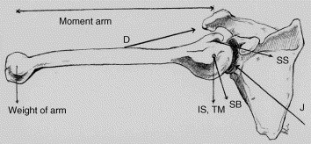
Δυνάμεις στην Άρθρωση του Ώμου _{[1/4]}
Οι συμπιεστικές δυνάμεις που ενεργούν στη γληνοβραχιόνια άρθρωση είναι:
Το βάρος του μέλους,
Η δύναμη απαγωγής [δελτοειδής (D) και υπερακάνθιος (SS],
Η προς τα κάτω έλξη του βραχίονα [υποπλάτιος (SB), υπακάνθιος (IS) και ελάσσονας στρογγύλος (TM)].
ars.els-cdn.com
Επίσης, ενεργούν διατμητικές δυνάμεις οι οποίες ασκούνται από τη βραχιόνια κεφαλή στη γληνοειδή κοιλότητα.
[Lam F, 2007]
Παρατήρηση: Στην εικόνα φαίνεται η κατεύθυνση της συνισταμένης των δυνάμεων που επενεργούν στην άρθρωση του ώμου (J, Joint reaction force), όταν το άνω άκρο είναι σε απαγωγή 90^{ο}.

Slide 39
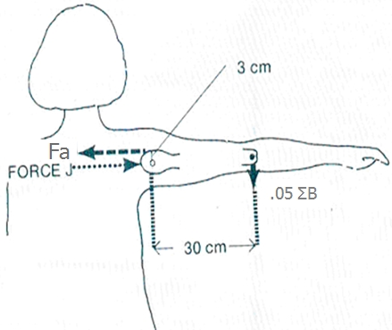
Δυνάμεις στην Άρθρωση του Ώμου _{[2/4]}
Η δύναμη που ασκεί ο δελτοειδής (Fα) ενεργεί σε απόσταση 3 cm από το κέντρο περιστροφής της άρθρωσης του ώμου.
Βάρος μέλους = 9% περίπου του βάρους του σώματος (ΣΒ) και ενεργεί σε μια απόσταση 30 cm από το κέντρο περιστροφής του ώμου.
Για την οριζόντια ισομετρική διακράτηση του μέλους θα πρέπει:
Ροπή Βαρύτητας = Ροπή Απαγωγής → (0,09ΣB x 30cm) = (Fα x 3cm )
Άρα: Fα = 0,9 ΣΒ ή
Fα = 10 x βάρος μέλους

Slide 40
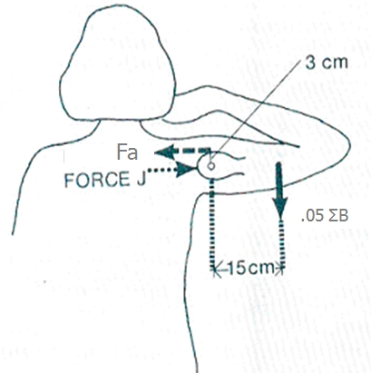
Δυνάμεις στην Άρθρωση του Ώμου _{[3/4]}
Εάν από τη θέση απαγωγής κάμψουμε τον αγκώνα, η κίνηση της κάμψης μετατοπίζει το κέντρο βάρους του μέλους προς το κέντρο του σώματος, με αποτέλεσμα την κατά 15 cm περίπου ελάττωση του μοχλοβραχίονα του βάρους του μέλους.
Για την οριζόντια ισομετρική διακράτηση του μέλους με κάμψη αγκώνα θα πρέπει:
Ροπή Βαρύτητας = Ροπή Απαγωγής → (0,09ΣB x 15cm) = (Fα x 3cm )
Άρα: Fα = 0,45 ΣΒ ή
Fα = 5 x βάρος μέλους

Slide 41
Δυνάμεις στην Άρθρωση του Ώμου _{[4/4]}
Σε απαγωγή ώμου 90⁰, η συνολική δύναμη αντίδρασης όλων των μυϊκών συστημάτων που δρουν στην γληνοβραχιόνια άρθρωση πλησιάζει το βάρος του σώματος (0.9 ΣΒ).
Fj = 0,9 ΣΒ ή
Fj = 10 x βάρος μέλους

Slide 42
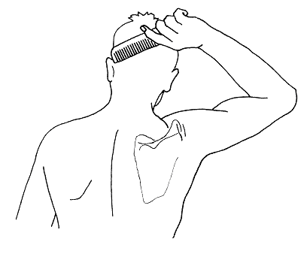
Εκτίμηση της Λειτουργικότητας του Ώμου _{[1/2]}
Η δυνατότητα εκτέλεσης ορισμένων καθημερινών δραστηριοτήτων αυτοεξυπηρέτησης μπορεί να βοηθήσει στην αξιολόγηση της λειτουργικότητας της άρθρωσης του ώμου.
Η πιο απαιτητική δραστηριότητα είναι το χτένισμα των μαλλιών, το οποίο για να πραγματοποιηθεί μέχρι τον αυχένα, απαιτεί ικανότητα απαγωγής μέχρι τις 120^{ο} και έξω στροφής μέχρι τις 90^{ο}.
Στον παρακάτω πίνακα παρατίθεται το απαιτούμενο εύρος κίνησης για την εκτέλεση ορισμένων δραστηριοτήτων αυτοεξυπηρέτησης:

Slide 43
Εκτίμηση της Λειτουργικότητας του Ώμου _{[2/2]}
Δραστηριότητες Αυτοεξυπηρέτησης | Απαιτούμενο Εύρος Κίνησης
Σίτιση | 70^{ο} - 100^{ο} οριζόντια προσαγωγή 45^{ο} - 60^{ο} απαγωγή
Χτένισμα μαλλιών | 30^{ο} - 70^{ο} οριζόντια προσαγωγή 105^{ο} - 120^{ο} απαγωγή 90^{ο} έξω στροφή
Ένδυση (Πουκάμισο) | 50^{ο} - 60^{ο} οριζόντια απαγωγή 55^{ο} - 65^{ο} απαγωγή 90^{ο} έξω στροφή
Τοποθέτηση αντικειμένου σε ράφι | 70^{ο} - 80^{ο} οριζόντια προσαγωγή 70^{ο} - 80^{ο} κάμψη 45^{ο} έξω στροφή
Πλύσιμο αντίπλευρου ώμου | 60^{ο} - 90^{ο} κάμψη 60^{ο} - 120^{ο} οριζόντια προσαγωγή
[Magee D, 2002])

Slide 44
Άρθρωση του Ώμου: Στοιχεία Λειτουργικής Ανατομίας και Εμβιομηχανικής Βιβλιογραφία / Αρθρογραφία

Slide 45
Βιβλιογραφία _{[1/2]}
Ελληνική Βιβλιογραφία:
Δούκας NM. Κινησιολογία. Θεσσαλονίκη: Ιατρικές Εκδόσεις Λίτσας.
Πουλμέντης Π. Βιολογική Μηχανική – Εργονομία. Αθήνα: Κ. Καπόπουλος, 2007.
Kisner C, Colby LA. Therapeytic Exercise. Foundation and Techniques. Philadelphia: F.A. Davis Company. Ελληνική έκδοση: Θεραπευτικές Ασκήσεις. Βασικές Αρχές και Τεχνικές. Σπυριδόπουλος Κ, Σάτκα Γ. Αθήνα: Εκδόσεις Σιώκη, 2003.
McRae R, Esser M. Practical Fracture Treatment. Edinburgh: Churchill Livingstone. Ελληνική έκδοση: Σουκάκος Π, Βλάσης Κ, Νάτσης Κ. Κλινική Αντιμετώπιση Καταγμάτων. Αθήνα: Ιατρικές Eκδόσεις Π.Χ. Πασχαλίδης, 2008.
Miller M, Hart J. Review of Orthopaedics. Philadelphia: Saunders Elsevier. Ελληνική Έκδοση: Μπάμπης Γ. Αθήνα: Ιατρικές Εκδόσεις Κωνσταντάρας, 2010.
Solomon L, Warwick D, Nayagam S. Apley's System of Orthopaedics and Fractures. London: Hodder Arnold. Ελληνική Έκδοση: Σύγχρονη Ορθοπαιδική και Τραυματολογία Apley's. Βερέττας Δ, Βούλγαρης Π, Καπετάνος Γ, Κορρές Δ, Λαμπίρης Η, Μπερής Α, Παξινός Ο, Σουκάκος Π. Αθήνα: Ιατρικές Eκδόσεις Π.Χ. Πασχαλίδης, 2007.

Slide 46
Βιβλιογραφία _{[2/2]}
Ξενόγλωσση Βιβλιογραφία:
Brotzman SB, Manske RC. Clinical Orthopaedic Rehabilitation. Philadelphia: Mosby, 2011.
Brotzman SB, Wilk KE. Handbook of Orthopaedic Rehabilitation. Philadelphia: Mosby, 2007.
Canale ST, Beaty JH. Campbell’s Operative Orthopaedics. Philadelphia: Mosby, 2008.
Magee DJ. Orthopedic Physical Assessment. Philadelphia: W.B Saunders, 2008.

Slide 47
Τέλος Ενότητας

Slide 48
Σημειώματα

Slide 49
Αναφορά
Γεώργιος Παπαθανασίου, Σοφία Στάση. «Κλινική Άσκηση στη Φυσικοθεραπεία Μυοσκελετικών Κακώσεων και Παθήσεων. Ενότητα 11: Άρθρωση του Ώμου: Στοιχεία Λειτουργικής Ανατομίας και Εμβιομηχανικής». Έκδοση: 1.0. Αθήνα 2014. Διαθέσιμο από τη δικτυακή διεύθυνση: ocp.teiath.gr. Copyright Τεχνολογικό Εκπαιδευτικό Ίδρυμα Αθήνας, Γεώργιος Παπαθανασίου, Σοφία Στάση 2014.

Slide 50
Σημείωμα Αδειοδότησης
Το παρόν υλικό διατίθεται με τους όρους της άδειας χρήσης Creative Commons Αναφορά, Μη Εμπορική Χρήση Παρόμοια Διανομή 4.0 [1] ή μεταγενέστερη, Διεθνής Έκδοση. Εξαιρούνται τα αυτοτελή έργα τρίτων π.χ. φωτογραφίες, διαγράμματα κ.λ.π., τα οποία εμπεριέχονται σε αυτό. Οι όροι χρήσης των έργων τρίτων επεξηγούνται στη διαφάνεια «Επεξήγηση όρων χρήσης έργων τρίτων».
Τα έργα για τα οποία έχει ζητηθεί άδεια αναφέρονται στο «Σημείωμα Χρήσης Έργων Τρίτων».
[1] http://creativecommons.org/licenses/by-nc-sa/4.0/
Ως Μη Εμπορική ορίζεται η χρήση:
που δεν περιλαμβάνει άμεσο ή έμμεσο οικονομικό όφελος από την χρήση του έργου, για το διανομέα του έργου και αδειοδόχο
που δεν περιλαμβάνει οικονομική συναλλαγή ως προϋπόθεση για τη χρήση ή πρόσβαση στο έργο
που δεν προσπορίζει στο διανομέα του έργου και αδειοδόχο έμμεσο οικονομικό όφελος (π.χ. διαφημίσεις) από την προβολή του έργου σε διαδικτυακό τόπο
Ο δικαιούχος μπορεί να παρέχει στον αδειοδόχο ξεχωριστή άδεια να χρησιμοποιεί το έργο για εμπορική χρήση, εφόσον αυτό του ζητηθεί.

Slide 51
Επεξήγηση όρων χρήσης έργων τρίτων
©
Δεν επιτρέπεται η επαναχρησιμοποίηση του έργου, παρά μόνο εάν ζητηθεί εκ νέου άδεια από το δημιουργό.
διαθέσιμο με άδεια CC-BY
Επιτρέπεται η επαναχρησιμοποίηση του έργου και η δημιουργία παραγώγων αυτού με απλή αναφορά του δημιουργού.
διαθέσιμο με άδεια CC-BY-SA
Επιτρέπεται η επαναχρησιμοποίηση του έργου με αναφορά του δημιουργού, και διάθεση του έργου ή του παράγωγου αυτού με την ίδια άδεια.
διαθέσιμο με άδεια CC-BY-ND
Επιτρέπεται η επαναχρησιμοποίηση του έργου με αναφορά του δημιουργού.
Δεν επιτρέπεται η δημιουργία παραγώγων του έργου.
διαθέσιμο με άδεια CC-BY-NC
Επιτρέπεται η επαναχρησιμοποίηση του έργου με αναφορά του δημιουργού.
Δεν επιτρέπεται η εμπορική χρήση του έργου.
διαθέσιμο με άδεια CC-BY-NC-SA
Επιτρέπεται η επαναχρησιμοποίηση του έργου με αναφορά του δημιουργού
και διάθεση του έργου ή του παράγωγου αυτού με την ίδια άδεια.
Δεν επιτρέπεται η εμπορική χρήση του έργου.
διαθέσιμο με άδεια CC-BY-NC-ND
Επιτρέπεται η επαναχρησιμοποίηση του έργου με αναφορά του δημιουργού.
Δεν επιτρέπεται η εμπορική χρήση του έργου και η δημιουργία παραγώγων του.
διαθέσιμο με άδεια
CC0 Public Domain
Επιτρέπεται η επαναχρησιμοποίηση του έργου, η δημιουργία παραγώγων αυτού και η εμπορική του χρήση, χωρίς αναφορά του δημιουργού.
διαθέσιμο ως κοινό κτήμα
Επιτρέπεται η επαναχρησιμοποίηση του έργου, η δημιουργία παραγώγων αυτού και η εμπορική του χρήση, χωρίς αναφορά του δημιουργού.
χωρίς σήμανση
Συνήθως δεν επιτρέπεται η επαναχρησιμοποίηση του έργου.

Slide 52
Διατήρηση Σημειωμάτων
Οποιαδήποτε αναπαραγωγή ή διασκευή του υλικού θα πρέπει να συμπεριλαμβάνει:
το Σημείωμα Αναφοράς
το Σημείωμα Αδειοδότησης
τη δήλωση Διατήρησης Σημειωμάτων
το Σημείωμα Χρήσης Έργων Τρίτων (εφόσον υπάρχει)
μαζί με τους συνοδευόμενους υπερσυνδέσμους.

Slide 53
Χρηματοδότηση
Το παρόν εκπαιδευτικό υλικό έχει αναπτυχθεί στo πλαίσιo του εκπαιδευτικού έργου του διδάσκοντα.
Το έργο «Ανοικτά Ακαδημαϊκά Μαθήματα στο ΤΕΙ Αθηνών» έχει χρηματοδοτήσει μόνο την αναδιαμόρφωση του εκπαιδευτικού υλικού.
Το έργο υλοποιείται στο πλαίσιο του Επιχειρησιακού Προγράμματος «Εκπαίδευση και Δια Βίου Μάθηση» και συγχρηματοδοτείται από την Ευρωπαϊκή Ένωση (Ευρωπαϊκό Κοινωνικό Ταμείο) και από εθνικούς πόρους.

